Slide 1
আজকের গণিত ক্লাসে সবাইকে
শুভেচ্ছা

Slide 2
পরিচিতি
বিলাস কান্তি দাস
প্রধান শিক্ষক
উরকিরচর উচ্চ বিদ্যালয়
রাউজান, চট্টগ্রাম।
E-mail: bilashm1967@gmail.com
শ্রেণি-৯ম ও ১০ম
বিষয়-গণিত
অধ্যায়-২য়, সেট।
পাঠ সংখ্যা-১।
সময়-৫০ মিনিট।

Slide 3
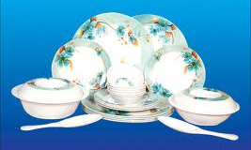
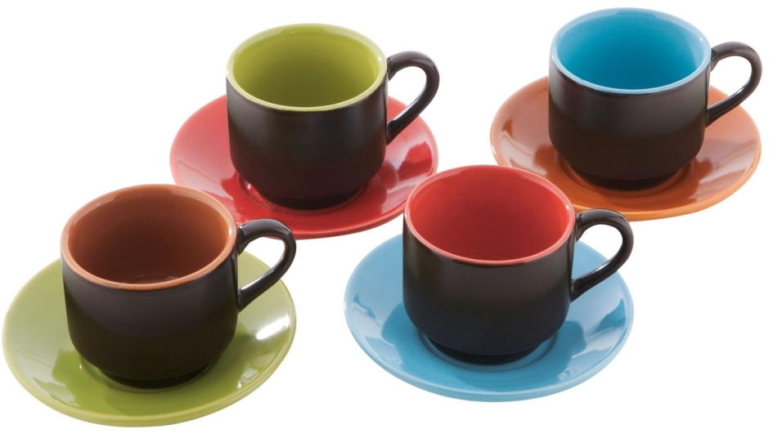
ছবি গুলোর নাম বলার চেষ্টা কর
এক সেট বই
ডিনার সেট
এক সেট কাপ
সোফা সেট

Slide 4
আজকের পাঠ
সেট প্রকাশের পদ্ধতি
ও প্রকারভেদ

Slide 5
শিখনফল
এই পাঠ শেষে শিক্ষার্থীরা………
সেট এর ধারণা ব্যাখ্যা করতে পারবে।
সেট প্রকাশের পদ্ধতি বর্ণনা করতে পারবে।
সেটের প্রকারভেদ ব্যাখ্যা করতে পারবে।

Slide 6
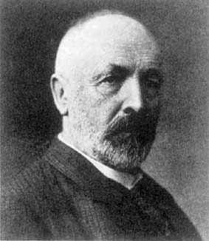
জার্মান গণিতবিদ জর্জ ক্যান্টর (১৮৪৫-১৯১৮) সেট সম্পর্কে প্রথম ধারণা ব্যাখ্যা করেন।
$$Georg Contor(1845−1918)$$

Slide 7
সেট(set)
বাস্তব বা চিন্তা জগতের সু-সংজ্ঞায়িত বস্তুর সমাবেশ বা সংগ্রহকে সেট বলে।
যেমন,নবম-দশম শ্রেণির বাংলা,ইংরেজিও গণিত বিষয়ে তিনটি পাঠ্য বইয়ের সেট।
প্রথম দশটি বিজোড় স্বাভাবিক সংখ্যার সেট,পূর্ণসংখ্যার সেট,বাস্তব সংখ্যার সেট ইত্যাদি।সেটকে সাধারণত ইংরেজি বর্ণমালার বড় হাতের A,B,C,….X,Y,Z অক্ষর দ্বারা প্রকাশ করা হয়।

Slide 8
সেটের উপাদান (element)
সেটের প্রত্যেকবস্তুবাসদস্যকেসেটেরউপাদান(element) বলাহয়।
যেমন, $B=\{a,b\}$হলে,$B$সেটেরউপাদান$a$এবং$b$ উপাদান প্রকাশেরচিহ্ন$∈$ ।
$a∈B$এবংপড়াহয়$a,B$এরসদস্য$(a belongs to B)$
$b∈B$এবংপড়াহয়$b,B$এরসদস্য$(b belongs to B)$
উপরের$B$সেটে $c$উপাদাননেই।
$∴c∉B$এবংপড়াহয়$c,B$এরসদস্যনয়$(c does not belongs to B)$ ।

Slide 9
সেট প্রকাশের পদ্ধতি
সেট দুই পদ্ধতিতে প্রকাশ করা হয়। যথা:
1.তালিকা পদ্ধতি (Roster Method) ও
2.সেট গঠন পদ্ধতি (Set Builder Method)

Slide 10
1.তালিকা পদ্ধতি (Roster Method):এ পদ্ধতিতেসেটেরসকলউপাদানসুনিদিষ্টভাবেউল্লেখকরেদ্বিতীয়বন্ধনী$\{ \}$এরমধ্যেআবদ্ধকরাহয়এবংএকাধিকউপাদানথাকলে“কমা” ব্যবহারকরেউপাদানগুলোকেআলাদাকরাহয়।যেমন,$A=\left\{a,b\right\},B=\left\{2,4,6\right\}$ইত্যাদি।
২.সেট গঠনপদ্ধতি (Set Builder Method):এ পদ্ধতিতেসেটেরসকলউপাদানসুনিদিষ্টভাবেউল্লেখনাকরেউপাদাননির্ধারণেরজন্যসাধারণধর্মেরউল্লেখথাকে।যেমন,$A=\{x:x$স্বাভাবিকবিজোড়সংখ্যা$\}$
এখানে$‘:’$দ্বারা ‘এরুপযেন’ বাসংক্ষেপে‘যেন’ $(such that)$ বোঝায় ।

Slide 11
উদাহরণ:১. $A=\{7,14,21,28\}$সেটটিকেসেটগঠনপদ্ধতিতেপ্রকাশকর।
সমাধান:$A$সেটেরউপাদানসমুহ$7,14,21,28$।
এখানে,প্রত্যেকটিউপাদান$7$দ্বারাবিভাজ্য,অথাৎ$7$এরগুণিতকএবং$28$এরবড়নয়।
$A=\{x:x,7$এরগুণিতকএবং$0<x≤28\}$

Slide 12
উদাহরণ:২. $B=\{x:x,28$এরগুণনীয়ক$\}$সেটটিকেতালিকাপদ্ধতিতেপ্রকাশকর।
সমাধান: এখানে,$28=1×28$
$28=2×14$
$28=4×7$
$∴28$এরগুণনীয়কসমুহ$1,2,4,7,14,28$
নির্ণেয়সেট$B=\{1,2,4,7,14,28\}$

Slide 13
উদাহরণ:৩.$C=\{x:x$ধনাত্মকপূর্ণসংখ্যাএবং$x^{2}<18\}$
সেটটিকেতালিকাপদ্ধতিতেপ্রকাশকর।
সমাধান:ধনাত্মক পূর্ণসংখ্যাসমুহ$1,2,3,4,5……$
এখানে,$x=1$হলে$x^{2}=1;x=2$ হলে,$x^{2}=2^{2}=4$
$x=3$হলে$x^{2}=9;x=4$ হলে,$x^{2}=4^{2}=16$
$x=5$হলে$x^{2}=25$ যা $18$চেয়েবড় ।
$∴$শর্তানুসারেগ্রহণযোগ্যধনাত্মকপূর্ণসংখ্যাসমুহ$1,2,3$ এবং$4$
$∴$নির্ণেয়সেট$C=\{1,2,3,4\}$

Slide 14
একক কাজ
স$মস্যা:C=\{3,6,9,12,15\}$সেটটিকেসেটগঠনপদ্ধতিতেপ্রকাশকর।
সমাধান:$C$সেটেরউপাদানসমুহ$3,6,9,12,15$।
এখানে,প্রত্যেকটিউপাদান$3$দ্বারাবিভাজ্য,অথাৎ$3$এরগুণিতকএবং$15$এরবড়নয়।
$A=\{x:x,3$এরগুণিতকএবং$0<x≤15\}$

Slide 15
জোড়ায় কাজ
সমস্যা.$D=\{x:x$ধনাত্মকপূর্ণসংখ্যাএবং$x^{2}<27\}$সেটটিকেতালিকাপদ্ধতিতেপ্রকাশকর।
সমাধান:ধনাত্মক পূর্ণসংখ্যাসমুহ$1,2,3,4,5,6……$
এখানে,$x=1$হলে$x^{2}=1;x=2$ হলে,$x^{2}=2^{2}=4$
$x=3$হলে$x^{2}=9;x=4$ হলে,$x^{2}=4^{2}=16$
$x=5$হলে$x^{2}=25$ ;$x=6$হলে$x^{2}=36$
যা$27$চেয়েবড় ।
$∴$শর্তানুসারেগ্রহণযোগ্যধনাত্মকপূর্ণসংখ্যাসমুহ$1,2,4$ এবং$5$
$∴$নির্ণেয়সেট$D=\{1,2,3,4,5\}$

Slide 16
বিভিন্ন প্রকার সেটের ধারণা
সসীমসেট(Finite set):যেসেটেরউপাদানসংখ্যাগণনাকরেনির্ধারনকরাযায়,তাকেসসীমসেটবলে।যেমন:$D=\{x,y,z\}$
অসীম সেট(Infinite set):যেসেটেরউপাদানসংখ্যাগণনাকরেনির্ধারনকরাযায়না,তাকেঅসীমসেটসেটবলে।যেমন:স্বাভবিক সংখ্যার সেট $N=\{1,2,3,4,5……..\}$

Slide 17
ফাঁকা সেট:যেসেটেরকোনউপাদাননেইতাকেফাঁকাসেটবলে। ফাঁকাসেটকে$∅$ দ্বারা প্রকাশকরাহয়।যেমন:$\{x∈N:x$মৌলিকসংখ্যাএবং$23<x<29\}$
উপসেট:কোনোসেটথেকেযতগুলোসেটগঠনকরাযায়,এদেরপ্রত্যেকটিসেটকেউপসেটবলাহয়।উপসেটেরচিহ্ন$⊆$।যদি$B$সেট$A$এরউপসেটহয়তবে$B⊆A$লেখাহয়।$B,A$এরউপসেটঅথবা$B is a subset of A$ ।যেমন:$Q⊆P$এরউপসেট
প্রকৃতি উপসেট:কোনোসেটথেকেগঠিতউপসেটেরমধ্যেযেউপসেটগুলোরউপাদানসংখ্যাপ্রদত্তসেটেরউপাদানসংখ্যাঅপেক্ষাকমএদেরকেপ্রকৃতিউপসেটবলে।যেমন:$B,A$এরএকটিপ্রকৃতিউপসেটএবং$B⊂A$লিখেপ্রকাশকরাহয়।

Slide 18
বিশেষ দ্রষ্টব্য:কোনসেটেরউপাদানসংখ্যা$n$হলেওইসেটেরউপসেটেরসংখ্যা$2^{n}$এবংপ্রকৃতিউপসেটেরসংখ্যা$2^{n−1}$।

Slide 19
সেটের সমতা:দুইটিসেটেরউপাদানএকইহলে,সেটদুইটিকেসমানবলাহয়।যেমন:$A=B$চিহ্নদ্বরাপ্রকাশকরাহয়।
উদাহরণ: $A=\left\{3,5,7\right\},B=\{5,3,3,7\}$এবং$C=\{7,7,3,5,5\}$হলে ও সেটতিনটিরসমতাবোঝায়।অথাৎ $A=B=C$।
সেটের অন্তর:প্রথমসেটেরউপাদানথেকেদ্বিতীয়সেটেরউপাদানবাদদিতেহবে।যেমন:$A−B$ অথবা$A∖B$ চিহ্ন দ্বরাপ্রকাশকরাহয়।
উদাহরণ: $A=\left\{1,2,3,4,5,6\right\}, B=\{4,6\}$
$A−B=\left\{1,2,3,4,5,6\right\}−\{4,6\}$
$=$$\{1,2,3,5\}$

Slide 20
দলীয় কাজ
সমস্যাঃ$A=\{1,2,3,4\}$এরউপসেটগুলোলিখএবংসেগুলোথেকেপ্রকৃতউপসেটবাছাইকর।
সমাধান :দেওয়াআছে, $A=\left\{1,2,3,4\right\}$
$A$এরউপসেটসমুহ$\left\{1,2,3,4\right\}\left\{1,2,3,\right\},\left\{1,2,4\right\},\left\{1,3,4\right\},$
$$\left\{2,3,4\right\},\left\{1,2\right\},\left\{1,3,\right\},\left\{1,4\right\},\left\{2,3\right\},\left\{2,4\right\},\left\{3,4\right\},$$
$\left\{1\right\},\left\{2\right\},\left\{3\right\},\left\{4\right\},∅$।
$A$এরপ্রকৃতউপসেটসমুহ$\left\{1,2,3,\right\},\left\{1,2,4\right\},\left\{1,3,4\right\},$
$$\left\{2,3,4\right\},\left\{1,2\right\},\left\{1,3,\right\},\left\{1,4\right\},\left\{2,3\right\},\left\{2,4\right\},\left\{3,4\right\},$$
$\left\{1\right\},\left\{2\right\},\left\{3\right\},\left\{4\right\},∅$।

Slide 21
মূল্যায়ন
১। সেট প্রকাশের পদ্ধতি কয়টি ?
উত্তর : ২ টি।
২। পদ্ধতি গুলোর নাম বল।
উত্তর : তালিকা পদ্ধতি ও সেট গঠন পদ্ধতি।
৩। { আকাশের তারা }→ এই সেটটির নাম কি ?
উত্তর : অসীম সেট।
৪। { ০ }→ এই সেটটির নাম কি ?
উত্তর :একক সেট।
৫। { a , b , c, d }→ সেটটির উপসেটের সংখ্যা কত?
উত্তর : ১৬ টি।
৬। { 1 , 2 , 3 }→ এর প্রকৃত উপসেট কয়টি ?
উত্তর : ৭ টি।
৭। { ৯ম ও ১০ম শ্রেণির সকল শিক্ষার্থী }→ এটি কোন্‌ ধরণের সেট ?
উত্তর : সসীম সেট।

Slide 22
বাড়ির কাজ
প্রশ্ন:$A=\{x:x,20$এরগুণনীয়কসমুহ$\}$এবং$B=\{x:x,4$এরগুণিতকএবং$x≤20\}$
হলে$A−B$নির্ণয়কর।

Slide 23
সকল শিক্ষার্থীকে
ধন্যবাদ

